Slide 1
BTS Commerce international
Séminaire NATIONAL 12 MARS 2021
BLOC 2 : Mise en œuvre des opérations internationales
Approche didactique et de professionnalisation
Isabelle FERMAS, professeure
Joselyne STUDER-LAURENS, CCEF
Fabrice FERREIRA, professeur

Slide 2
I. Justification de l’enseignement et de sa didactique par l’évolution des métiers et des compétences :
Constat des évolutions rapides
  des techniques et technologies
  de la géoéconomie et de la géopolitique mondiales
  du réglementaire
  de la montée des risques
  de la gestion organisationnelle
Survenance des bouleversements révélateurs
  la pandémie et le réchauffement climatique
Impacts sur :
  les relations commerciales
  le contenu des contrats internationaux
  leur mise en oeuvre
Notes:
À partir du constat des évolutions rapides d’un ensemble de facteurs qui touchent fortement le monde professionnel, ses métiers et ses méthodes parmi lesquels :
les techniques et technologies : la digitalisation (la blockchain), les réseaux sociaux, l’intelligence artificielle, la 5G…; et toutes les nouvelles technologies révélées par les start-up qui les déploient;
la géoéconomie et la géopolitique mondiales : le basculement économique du monde vers l’Asie; les rapports de force exacerbés; les nouvelles routes de la soie (BRI)…
le réglementaire : le renforcement des règles douanières et des contrôles (BDU), le droit américain et son extraterritorialité appliquée; le reforcement de la “compliance”…
la montée des risques: géopolitiques, économiques, financiers, logistiques, …
la gestion organisationnelle : le marketing 4.1 et les réseaux sociaux dans la démarche marketing et commerciale; les “smart contracts”;
le bouleversement révélateur de la pandémie et du réchauffement climatique : augmentation du télétravail et de nouvelles organisations du travail; des normes environnementales à prendre en compte.
…
nous avons mesuré que la mise en oeuvre des opérations internationales dépend essentiellement des engagements pris entre les opérateurs (acheteur/vendeur/partenaires divers), et donc de tout contrat négocié et signé. Ces engagements intègrent entre opérateurs les différents constats évoqués précédemment.

Slide 3
Notes:
Nous présentons les différentes phases et actions des opérations internationales qui sont engagées au travers du contrat de vente et/ou d’achat à l’international en y intégrant une approche par les risques à maîtriser.
Les points développés sont les suivants :
Les contractants : acheteurs/ fournisseurs et les risques à prendre en compte
Les produits et services :
Les prestations et leur définition
La réalisation des prestations
Les assurances dommages
La logistique et la douane
La éléments de la négociation intégrant la phase pré-contractuelle
Les points-clés juridiques
(NDA : Non Disclosure Agreement : engagement à la confidentialité ; MOU Mémorandum Of Understanding : protocole d’accord avant d’entrer plus avant dans le contrat); OCI Offre commerciale internationale).

Slide 4
II. Mise en œuvre concrète de l’approche didactique par les compétences :
Une Mise En Situation professionnelle, c’est :
Un contexte
Des activités à mener
À l’aide d’annexes et de ressources
À l’issue de la mise en commun : synthétisation des savoirs associés.
Envisager :
  Des prolongements
  Des liens avec les blocs 2 et 3
Notes:
Dans une MES, délimitation volontaire du choix et du périmètre des savoirs associés, des compétences mises en oeuvre ainsi que du niveau travaillé.
A l’aide d’annexes (documents professionnels didactisés) et de ressources notionnelles et méthodologiques (calculs et analyse)
A l’issue de la mise en commun des actions réalisées, les fiches de synthèses sont complétées des savoirs et méthodologies découverts
Des prolongements sont envisagés (poursuivre la réflexion, réaliser des mini-cas d’application pour ancrer les savoirs associés…).
Des liens avec les blocs 2 et 3 sont determinés pour utiliser judicieusement ces contextes dans les 3 blocs, afin de montrer l’unicité de l’activité professionnelle.

Slide 5
A. Exemple 1 : Les 2 mises en situation professionnelle EURISTIDE pour débuter l’enseignement du bloc 2
Objectifs :
Mettre en perspective le cours de MOI, comprendre ses enjeux, son utilité
Mettre en oeuvre les 2 compétences clés de la MOI au niveau découverte : organiser une OI en prenant en compte ses risques
La clé d’entrée : le contrat
But : Envisager les problèmes de gestion posés par une vente en UE, puis hors UE sur un produit simple.
Notes:
Les 2 MES proposées ne préfigurent pas les situations professionnelles sur lesquelles prendra appui l’épreuve de certification.
Elles cherchent à positionner le sens et l’utilité de l’enseignement, développer l’appétence pour le cours.
Compétences mises en œuvre : 1. Organiser, contrôler et suivre la réalisation d’un contrat international et 3 - Mesurer les risques, gérer leur couverture, les sinistres et les litiges au niveau découverte.
Situation de vente export en UE (Allemagne), puis hors UE (Chine)
Clé d’entrée : le contrat : Comprendre ce qu’est une opération internationale de vente et appréhender son élément fondateur : le contrat

Slide 6
Découverte des fondations d’une opération internationale de vente
Le contrat et l’avant-contrat : l’offre
Les principaux risques
La nécessité de solliciter des prestataires externes
Découverte de méthodologies basiques
- Calculs : poids taxable, payant pour, tarification export selon 3 incoterms.
- Analyse : comparaison de solutions transport à l’aide des critères fondamentaux
Notes:
Découverte des fondations d’une OI :
le contrat : ses clauses commerciales (prix export, modalités de livraison dont incoterm et de paiement), techniques et juridiques. L’avant-contrat : l’offre /facture proforma
ses principaux risques (paiement, change, transport / risque pays)
l’environnement import-export des entreprises : nécessité de solliciter des partenaires/prestataires (PSL, RDE, Banque, Assurance).
Découverte de méthodologies :
Calculs : poids taxable en routier, maritime et aérien, payant pour, tarification export selon 3 incoterms.
- Analyse : comparaison de solutions transport à l’aide des critères fondamentaux (coût, délai, sécurité, environnement)

Slide 7
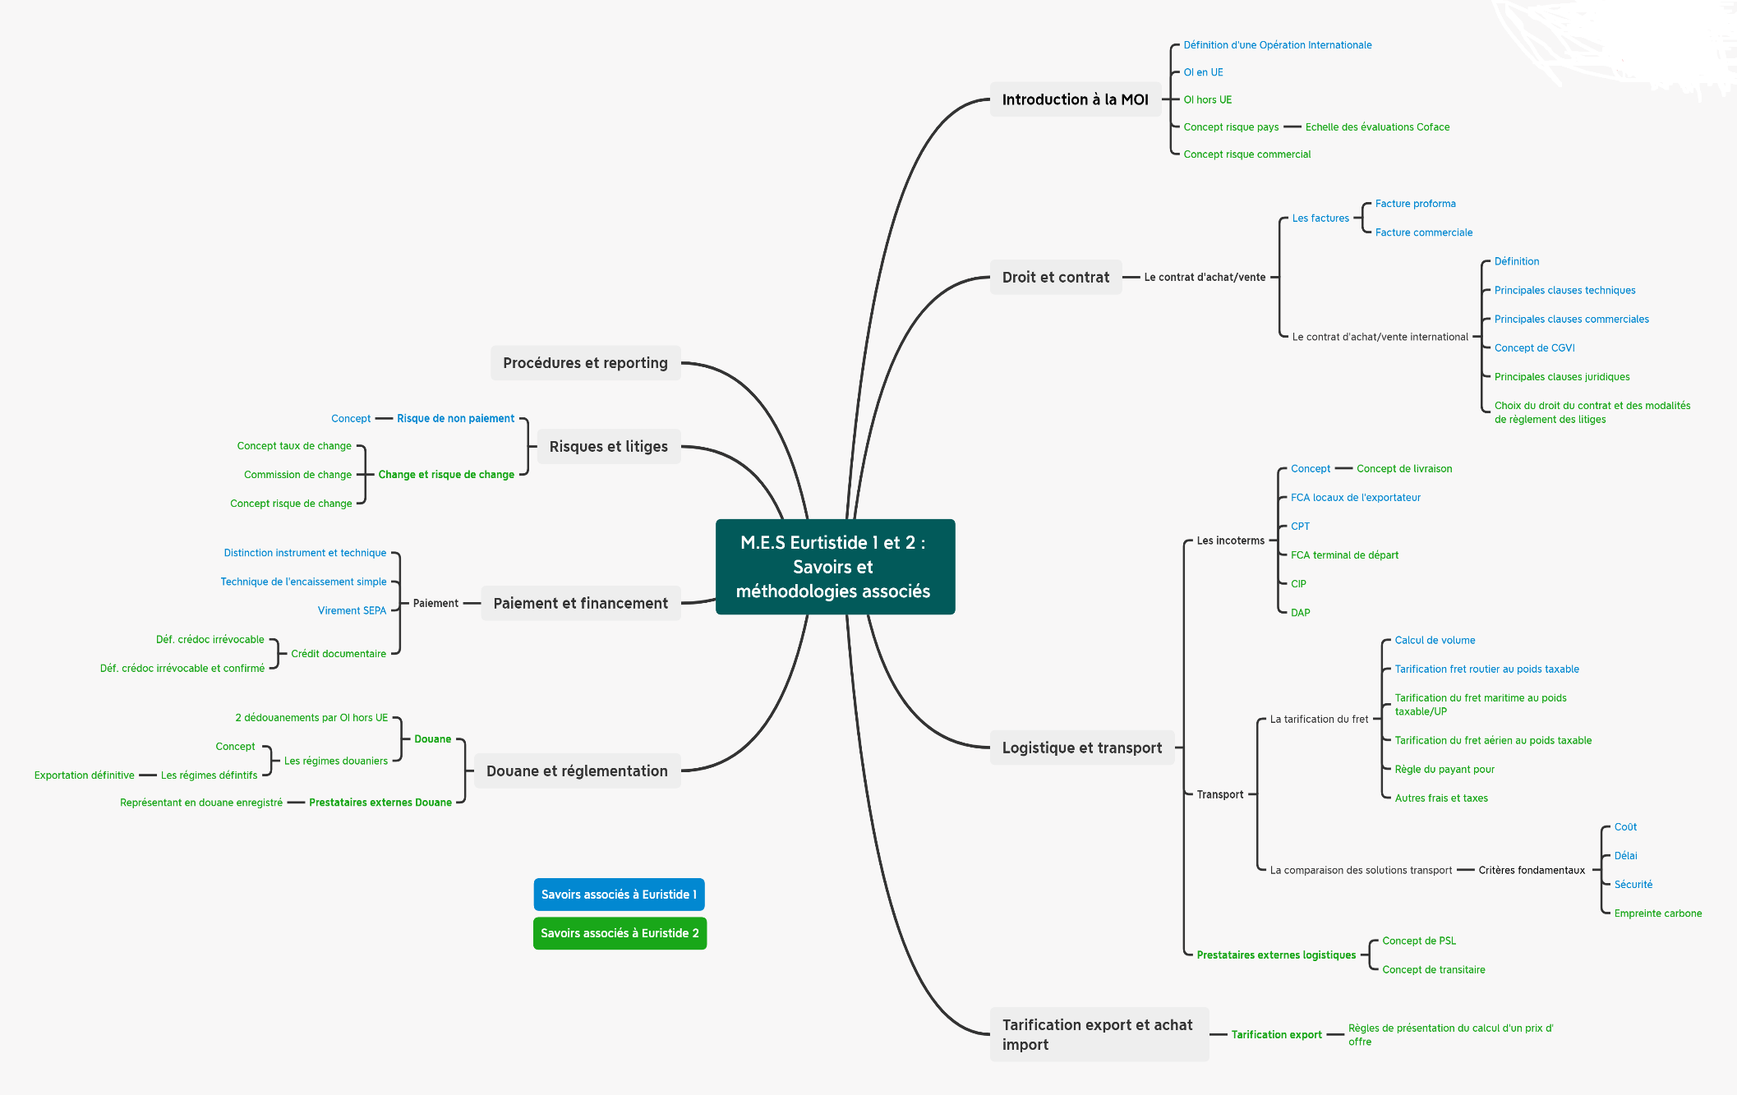
Panorama des savoirs et méthodes découverts à l’issue des 2 MES Euristide
Notes:
Au final, on balaie beaucoup de concepts qui permettent d’ancrer les fondements d’une OI, d’en avoir une vision globale. Tous les domaines sont abordés excepté “Procédures et reporting”.
Polongements envisagés :
Mini-cas d’application pour ancrer les savoirs emblématiques découverts et méthodes.
Changer de regard : imaginer qu’Euristide est en position d’acheteur-importateur dans ces 2 situations. Quelles activités devrait réaliser l’assistant import pour mettre en oeuvre ces 2OI ? Quels seraient les risques?...
Exemples de liens avec :
RCI = Communiquer en anglais avec le client en prenant en compte la dimension interculturelle (mail accompagnant l’offre définitive ; mail avertissant le client de l’expédition de la marchandise avec envoi de la facture commerciale et des données relatives au suivi du transport)…
DCI = Réaliser une synthèse de l’environnement macro-économique de ces situations ; Appréhender la démarche de prospection ; Participer au suivi de la mission export et à son évaluation à l’aide d’indicateurs fiables et pertinent.
Temps prévisionnel avec les prolongements et pour bien ancrer la façon de travailler et la prise de notes : 4 premières semaines de cours.

Slide 8
B. Exemple 2 : une mise en situation en 4 temps:
Cas SODITRANS
Didactique :
4 activités : développement progressif des compétences ci-dessous* au cours des 3 premiers semestres de la formation :
  1. Organiser, contrôler et suivre la réalisation d’un contrat international
  3. Mesurer les risques, gérer leur couverture, les sinistres et les litiges
  4. Contrôler et suivre les processus et la chaîne documentaire
  5. Évaluer les prestations de service et les offres fournisseurs
  6. Proposer des pistes d’amélioration de gestion des opérations
  et suivre les processus et la chaîne documentaire
Notes:
Quoi? Un 2eme exemple de mise en situation que les professeurs pourront construire à partir de cas existants.
Même approche pédagogique que MS1 : il s’agit de construire le cours en plaçant les étudiants face à des activités professionnelles à réaliser, qui font naître des besoins d’informations et requièrent des savoirs nouveaux, apportés en complément du cas.
Idée : travailler sur un contexte professionnel, comme fil conducteur qui sera repris en plusieurs étapes au cours de l’enseignement MOI, selon le degré de développement des compétences et permettra d’aborder progressivement les trois niveaux de compétence : découverte, appropriation et approfondissement.
Les 4 activités seront entrecoupées d’exercices et de mises en situation de consolidation des savoirs, de découverte ou centrés sur une thématique précise en fonction de la progression du professeur. Elles peuvent permettre des « retours en arrière » pertinents pour resituer les thématiques abordées dans le cadre général du traitement d’une opération d’import et d’export.
*Les compétences 2 (Évaluer les conséquences des choix opérés) et 7 (Concevoir et analyser des tableaux de bord de suivi de la gestion des opérations) qui supposent un bon niveau de compréhension et d’analyse des opérations et des processus, seront plutôt abordées au 4eme semestre de la formation, en s ’appuyant notamment sur les activités menées en stage.

Slide 9
Un exemple de mise en situation en 4 temps :
Cas SODITRANS
Didactique :
des fiches ressources explicitées par le professeur en introduction à l’activité ou la question
des remédiations en cours d’activité, selon le degré d’autonomie des étudiants
une synthèse des notions réalisée en co-construction avec les étudiants, à l’issue de chaque activité (schéma heuristique, organigramme, tableau…).
Notes:
Comment?
Dans une démarche didactique de pédagogie inversée, chaque activité est accompagnée de fiches ressources . Ces fiches sont à construire par le professeur selon ses objectifs de progression pédagogique (axes schématiques donnés dans l’exemple à titre indicatif).
Ces fiches permettent aux étudiants d’appréhender les savoirs thématiques nécessaires. Elles constituent la trace écrite du cours et sont complétées par les synthèses élaborées en fin de situation avec les étudiants et formalisées grâce à des outils prédéfinis par le professeur (carte heuristique, schémas, tableaux…selon les thèmes abordés).
Après avoir identifié les besoins d’informations et de savoirs nécessaires pour traiter chaque activité, les étudiants recherchent dans les fiches les éléments utiles.
(développement de compétences d’analyse d’un besoin d’information adapté à une situation contextualisée).
Le professeur peut intervenir si nécessaire à tout moment qu’il juge utile (lors de la lecture des fiches, en introduction à l’activité, en introduction à la question…) pour apporter l’expertise nécessaire à une bonne appropriation des savoirs.

Slide 10
Un exemple de mise en situation en 4 temps :
Cas SODITRANS
2 activités de type « découverte » en début du cycle de formation :
  • Activité 1 (début de formation) : découverte de l’environnement international d’une entreprise
  • Activité 2 (courant du semestre 1) : découverte de la mise en œuvre des opérations internationales à l’import
Notes:
Dans l’activité 1, en tout début de formation, l’étudiant est confronté à un premier contexte professionnel d’une entreprise dont les activités sont essentiellement conduites à l’international (import et export).
A partir d’un questionnement des étudiants sur l’environnement international de l’entreprise, l’objectif de cette activité est centré sur un repérage des acteurs internes et externes et des contraintes qui pèsent sur l’entreprise dans la mise en œuvre de ses opérations internationales : éléments de complexité, première approche transport-logistique.
L’activité 2 s’inscrit également dans une approche « découverte » (niveau 1 des compétences), mais est centrée sur la mise en œuvre d’une première opération d’import : gestion documentaire, analyse simple et comparative des modalités d’une commande (prix d’offre FCA, virement Swift, mode d’expédition…).

Slide 11
Un exemple de mise en situation en 4 temps :
Cas SODITRANS
2 activités recentrées sur des thématiques en semestres 2 et 3 :
  • Activité 3 : responsabilité juridique du transporteur et procédures et régimes douaniers
  • Activité 4 : approfondissement de la mise en œuvre des opérations à l’export
Notes:
Les activités 3 et 4 sont proposées dans un second temps de la formation (semestres 2 et 3) et visent à la fois un développement de compétences d’analyse, d’approfondissement et d’appropriation de nouveaux champs thématiques.
Elles permettent notamment de travailler la compétence 6 : Proposer des pistes d’amélioration de gestion des opérations
Activité 3 : - analyse de la responsabilité fournisseur et transitaire
- choix d’une procédure douanière simplifiée et d’un régime douanier adapté
L’ activité 4 met en œuvre des compétences méthodologiques et d’approfondissement de niveau 3 : comparaison de coûts logistiques LCL et FCL, choix d’un mode d’expédition, couverture du risque de transport, choix et mise en œuvre d’un mode de paiement documentaire.

Slide 12
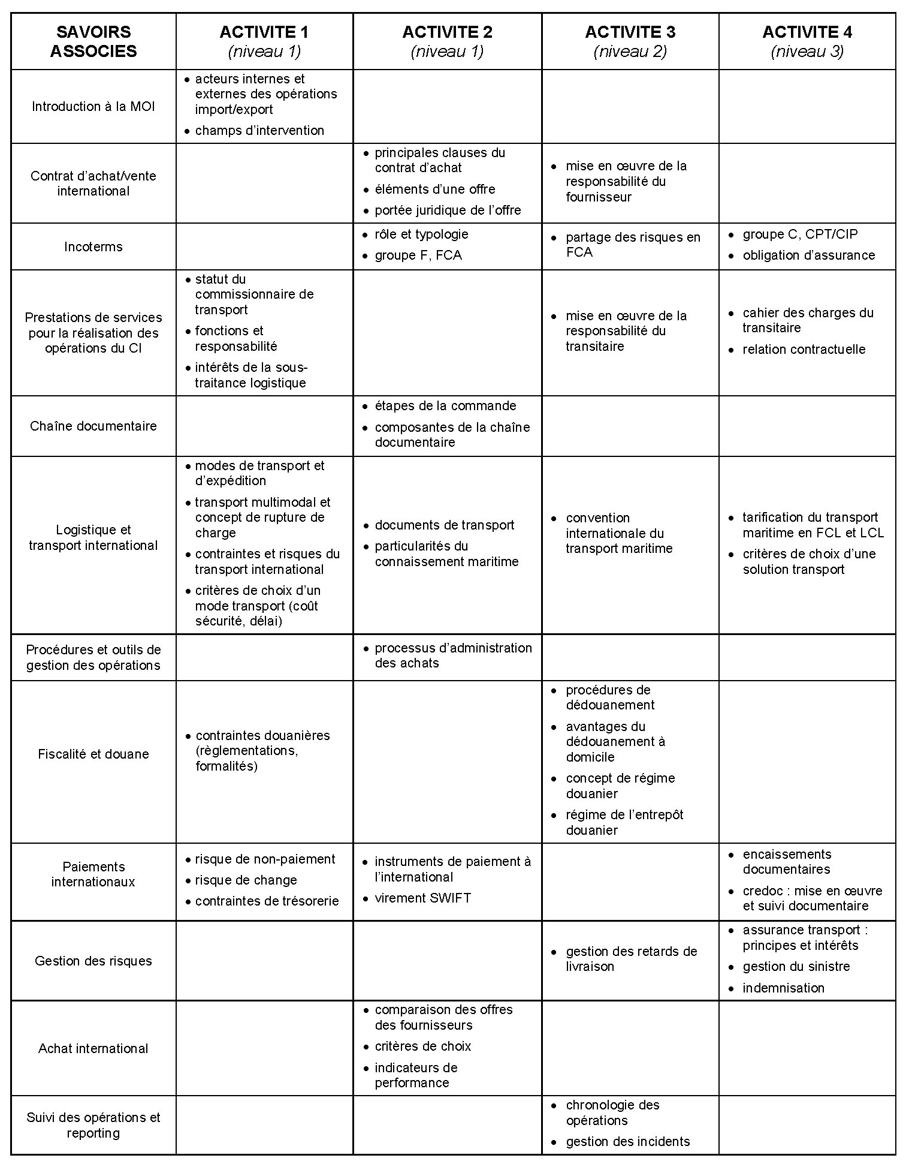
Tableau synoptique des savoirs associés à chaque activité
Notes:
Le tableau proposé ici présente l’ensemble des savoirs abordés dans les 4 activités, par thème et par niveau de compétences. L’ensemble des domaines est abordé à l’issue de cette mise en situation.
Il constitue une illustration des outils de progression proposés dans le document 2 du GAP ( III. Outil de suivi de la construction des compétences et des savoirs ) et peut être utilisé par le/les professeurs chargés de l’enseignement de MOI pour valider les savoirs associés par niveau de compétences à l’issue de chacune des activités.

